Slide 1
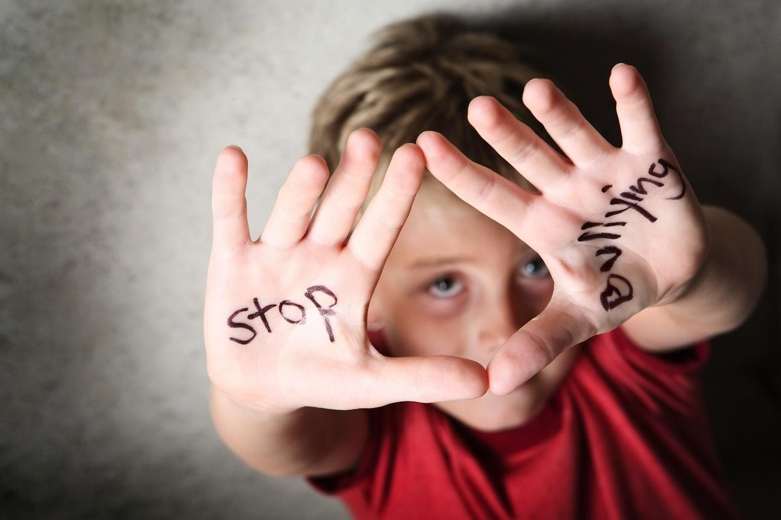
Профилактика буллинга в образовательной организации
Педагог – психолог: Сыздыкова Альфия Сакеновна

Slide 2
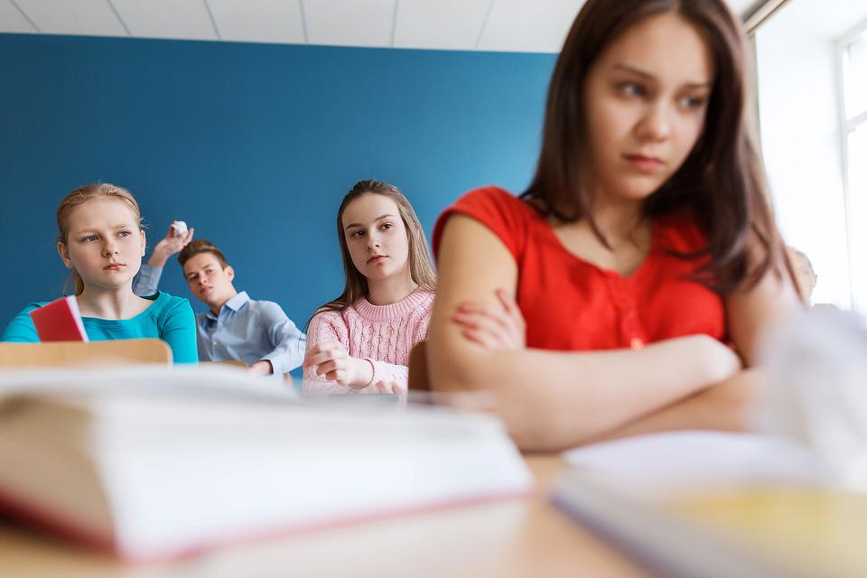
Буллинг – (англ. bullying) травля, преследование, направленная агрессия, организованная кем-то из сверстников с привлечением нескольких сообщников. Остальная часть коллектива остается «непричастной», фигурирует в качестве наблюдателей.

Slide 3
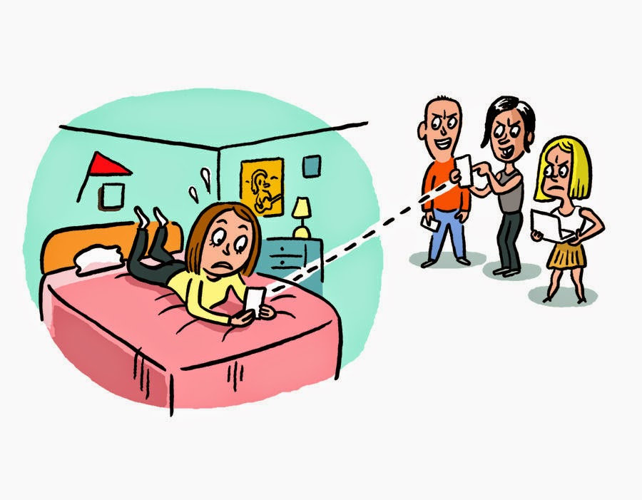
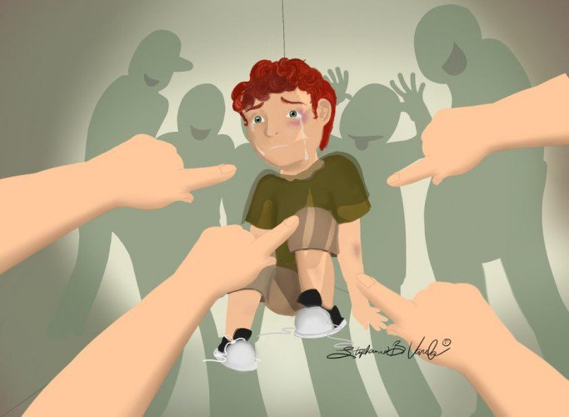
Формы буллинга:
• психическая - травля осуществляется с помощью разного рода унижений психологического плана: оскорблений, угроз, порочащих слухов (этим чаще грешат представительницы слабого пола), постоянной критики, насмешки, игнорирования, недоверия ;
• физическая- когда агрессия проявляется в побоях, насилии, порче имущества – то есть прямом физическом насилии;
• кибербуллинг- форма травли, возникшая с развитием информационных технологий. Травля осуществляется через Интернет, телефон, с помощью СМС, комментариев в чатах и т.п.

Slide 5
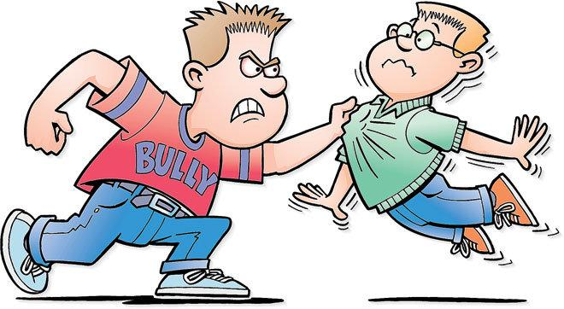
Психология участников
Традиционно участников буллинга разделяют на:
Агрессоры. Стремятся самоутвердиться за счет жертвы, получить удовольствие от ее боли. В их голове часто присутствует убеждение «если я могу причинить боль, сделать что угодно, значит, я сильнее». В некоторых случаях агрессорами выступают дети с, напротив, заниженной самооценкой, которые также пытаются самоутвердиться за счет жертвы и почувствовать себя лучше, значимее.

Slide 6
Жертва. Изгоем может стать любой ребенок при определенных условиях. Но обычно жертвами становятся тревожные, депрессивные дети, которые ведут себя не так, как все, имеют заниженную самооценку, редко стремятся общаться со сверстниками. Часто жертвы уверены, что им никто не поможет, если они попытаются воздействовать на агрессоров через учителей, других одноклассников и родителей, что обычно связано с их негативным жизненным опытом. И таких ситуаций много: 40% жертв молчат о том, что происходит.

Slide 7
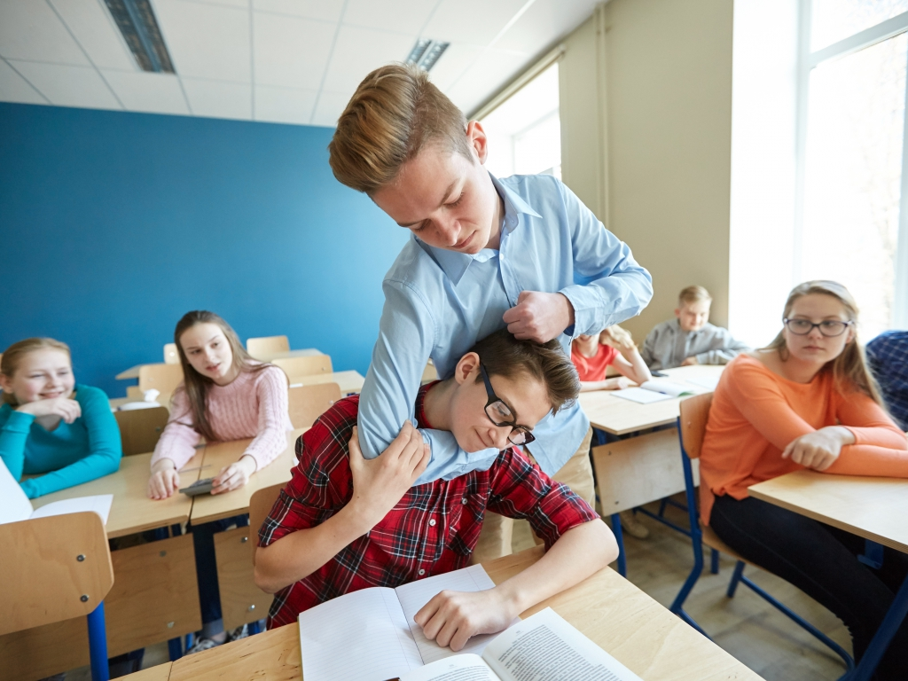
Наблюдатели. Это взрослые и дети, которые знают о том, что кого-то травят, но ничего не предпринимают для того, чтобы это пресечь. Детям-наблюдателям свойственна конформность, они часто боятся, что их начнут травить, если они попытаются заступиться, не хотят потерять свое комфортное положение в классе.

Slide 8
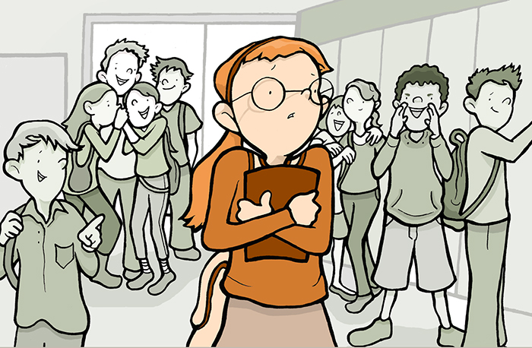
Характеристики ребенка, увеличивающие вероятность, что он станет объектом травли:
Изменения во внешности
Необычное поведение
Дефекты речи, походки
Плохая физическая подготовка
Низкий или, наоборот, высокий уровень интеллекта
Другие характеристики. В эту группу можно отнести случаи, когда дети травят тех, кого учителя сделали своими любимчиками, детей учителей, детей богатых людей, хвастающихся своими девайсами, а также тех, кто ябедничает, ведет себя грубо и неподобающе.

Slide 9
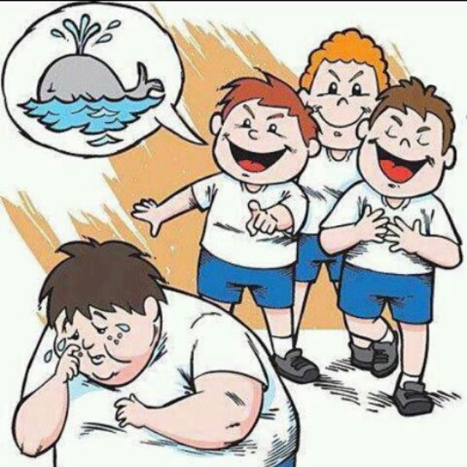
Частые причины агрессивного поведения ребенка-преследователя в школе:
нарушение эмоционального контакта с родителями (атмосфера нелюбви в семье),
применение родителями физического или иных форм наказания по отношению к ребенку,
равнодушные или агрессивные школьные учителя,
проблемы с организацией школьной жизни (слишком много детей в классе, частая смена учителей, «окна» между уроками и так далее),
неумение выражать себя и ставить
адекватные цели,
заниженная самооценка,
неумение разрешать конфликты,
опыт в роли жертвы моббинга со
стороны других детей.

Slide 10
Рекомендации родителям:
Родители должны показывать своему ребёнку, что он не остался наедине со своей проблемой, что они всегда готовы его поддержать.
Недопустимо снова и снова расспрашивать ребенка о том, что он пережил, заставляя возвращаться в те события, когда он ощущал угрозы, унижение или давление.
Нельзя насмехаться над своим сыном или дочерью, говорить, что это все несерьезно, что он слишком остро реагирует на поведение одноклассников, следует поддерживать адекватный уровень самооценки .

Slide 11
4. Убедите своего ребенка в том, что другие дети рассчитывают на то, что он начнет паниковать, покажет свою слабость, начнет жаловаться, плакать или истерить. А значит, необходимо демонстрировать свою невозмутимость и самодостаточность, чтобы другие не цеплялись.
5. Пусть ученик, если портят его вещи, сразу сообщает об этом педагогу.
6. Если ребенку не удается самоутвердиться в школе, то можно найти место, где это будет ему под силу(секции ,кружки)
7. Следует обсудить ситуацию с классным руководителем и совместно с ним продумать дельнейший план действий.

Slide 12
10 фильмов о травле, которые помогут детям и подросткам
Дети 3-6 лет
1. «Мой маленький пони: Дружба — это чудо» (2010)
Дети 7-11 лет
2. «Как стать принцессой» (2001), режиссёр Гарри Маршалл
3. «Чучело» (1983), режиссёр Ролан Быков
4. «Назад в будущее» (1985), режиссёр Роберт Земекис
5. «Мост в Терабитию» (2007), режиссёр Габор Чупо
6. «Шпионка Хэрриэт» (1996), режиссёр Бронвен Хьюс
12–16 лет
7. «Общество мёртвых поэтов» (1989), режиссёр Питер Уир
8. Проект «Задира» (2011), режиссёр Ли Хирш
9. «Повелитель мух» (1963), режиссёр Питер Брук
10. «Класс коррекции» (2014), режиссёр И. И. Твердовский

Slide 13
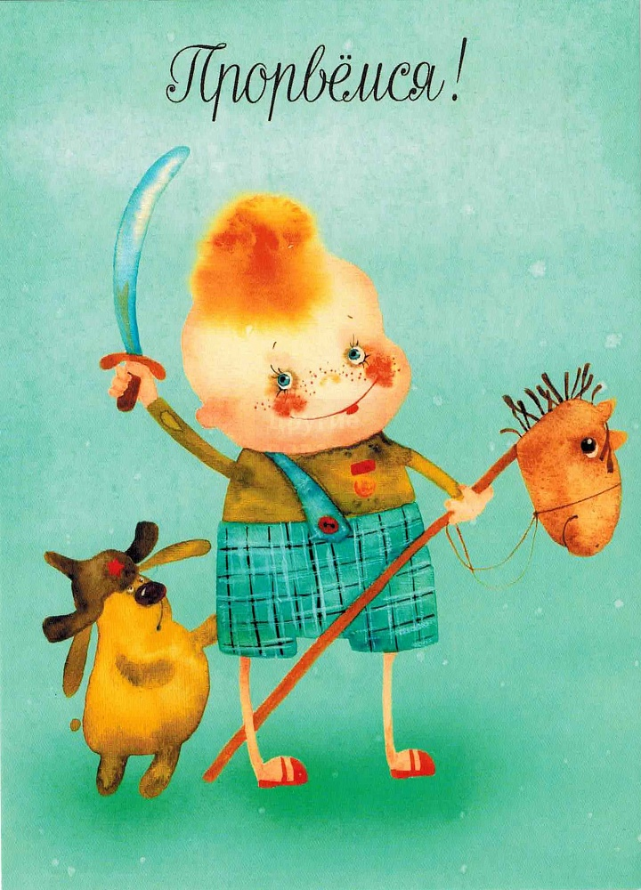
Спасибо за внимание

